Slide 1





Ôn và khởi động

Slide 2

Giải câu đố
Cầu gì xa tít chân trời
Bảy màu rực rỡ không người nào qua?
(Là gì?)

Slide 3





THIÊN NHIÊN KÌ THÚ
Bài
2
BẢY SẮC CẦU VỒNG

Slide 4
2
Đọc
Bảy sắc cầu vồng
Vừa mưa lại nắng
Hay có cầu vồng
Bảy màu tươi thắm
Bé mừng vui trông
Màu đỏ mặt trời
Màu cam đu đủ
Màu vàng cá bơi
Lục kia màu lá
Màu lam đám mây
Màu chàm áo mẹ
Màu tím hoa sim
Bảy màu yêu thế.
Cầu vồng ẩn hiện
Rồi lại tan mau
Đất trời bừng tỉnh
Sau cơn mưa rào.
(Ngọc Hà)
(1)
(3)
(2)
(4)

Slide 5
Bảy sắc cầu vồng
Vừa mưa lại nắng
Hay có cầu vồng
Bảy màu tươi thắm
Bé mừng vui trông
Màu đỏ mặt trời
Màu cam đu đủ
Màu vàng cá bơi
Lục kia màu lá
Màu lam đám mây
Màu chàm áo mẹ
Màu tím hoa sim
Bảy màu yêu thế.
Cầu vồng ẩn hiện
Rồi lại tan mau
Đất trời bừng tỉnh
Sau cơn mưa rào.
(Ngọc Hà)
Bài thơ có mấy khổ thơ?
Notes:
HS đọc nối tiếp khổ thơ

Slide 6
Bảy sắc cầu vồng
Vừa mưa lại nắng
Hay có cầu vồng
Bảy màu tươi thắm
Bé mừng vui trông
Màu đỏ mặt trời
Màu cam đu đủ
Màu vàng cá bơi
Lục kia màu lá
Màu lam đám mây
Màu chàm áo mẹ
Màu tím hoa sim
Bảy màu yêu thế.
Cầu vồng ẩn hiện
Rồi lại tan mau
Đất trời bừng tỉnh
Sau cơn mưa rào.
(Ngọc Hà)
Đọc theo nhóm
Đọc toàn bài

Slide 7
3
Tìm trong bài đọc những tiếng có vần ông, ơi, ưa
vồng
trông

Slide 8
Bảy sắc cầu vồng
Vừa mưa lại nắng
Hay có cầu vồng
Bảy màu tươi thắm
Bé mừng vui trông
Màu đỏ mặt trời
Màu cam đu đủ
Màu vàng cá bơi
Lục kia màu lá
Màu lam đám mây
Màu chàm áo mẹ
Màu tím hoa sim
Bảy màu yêu thế.
Cầu vồng ẩn hiện
Rồi lại tan mau
Đất trời bừng tỉnh
Sau cơn mưa rào.
(Ngọc Hà)

Slide 9
4
Trả lời câu hỏi
Bảy sắc cầu vồng
Vừa mưa lại nắng
Hay có cầu vồng
Bảy màu tươi thắm
Bé mừng vui trông
Màu đỏ mặt trời
Màu cam đu đủ
Màu vàng cá bơi
Lục kia màu lá
Màu lam đám mây
Màu chàm áo mẹ
Màu tím hoa sim
Bảy màu yêu thế.
Cầu vồng ẩn hiện
Rồi lại tan mau
Đất trời bừng tỉnh
Sau cơn mưa rào.
(Ngọc Hà)

Slide 10
Đọc khổ thơ 1:
Vừa mưa lại nắng
Hay có cầu vồng
Bảy màu tươi thắm
Bé mừng vui trông
Cầu vồng thường xuất hiện khi nào?

Slide 11
Đọc khổ thơ 2 và 3:
Màu đỏ mặt trời
Màu cam đu đủ
Màu vàng cá bơi
Lục kia màu lá
Màu lam đám mây
Màu chàm áo mẹ
Màu tím hoa sim
Bảy màu yêu thế.
Cầu vồng có mấy màu?
Đó là những màu nào?

Slide 12
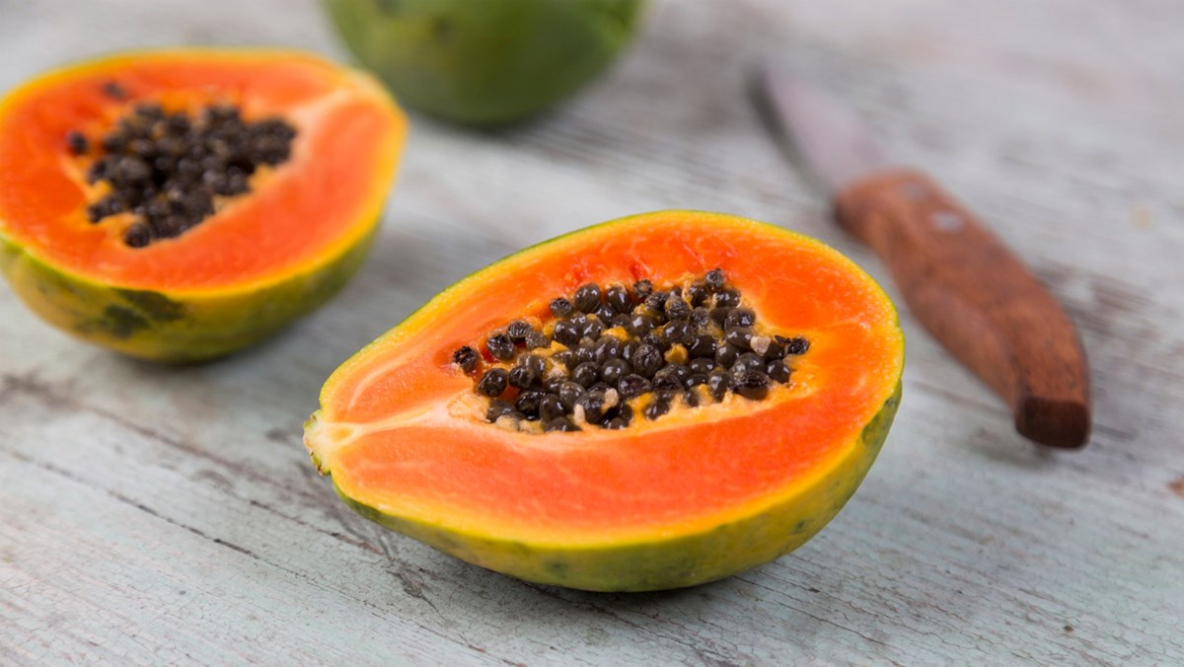
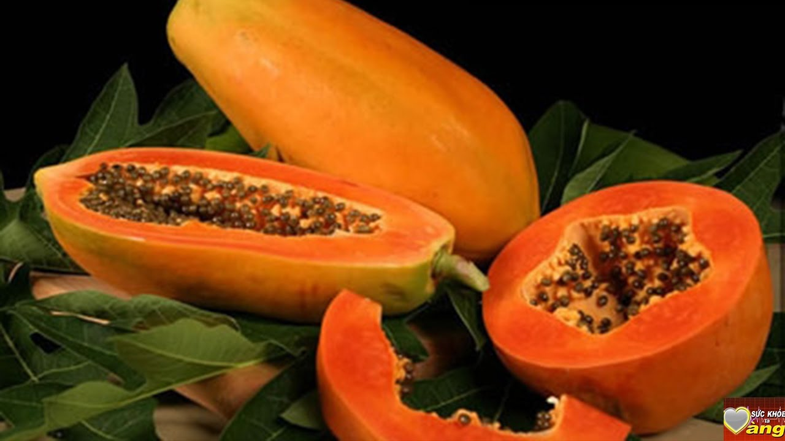
Màu cam đu đủ

Slide 13
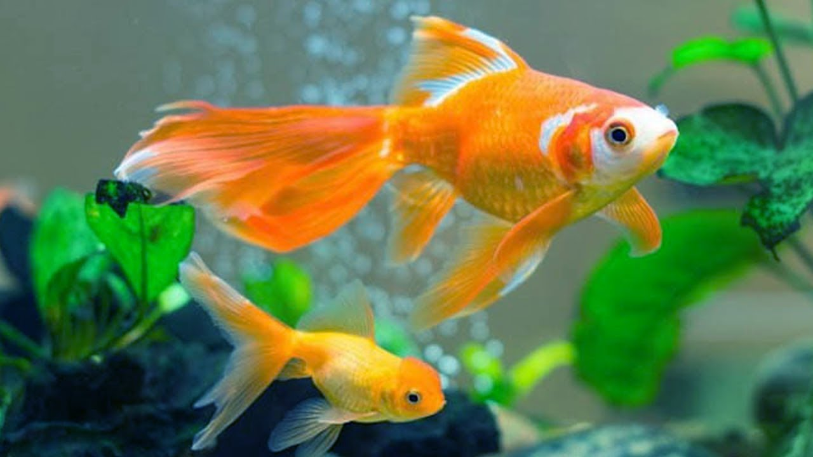
Màu vàng cá bơi

Slide 14
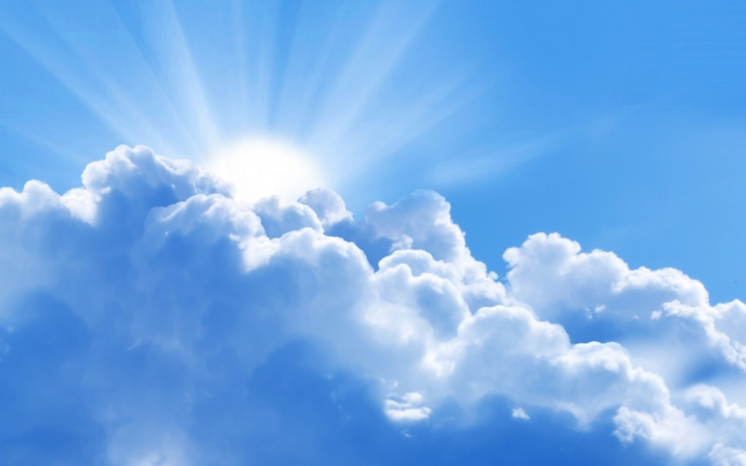
Màu lam đám mây

Slide 15
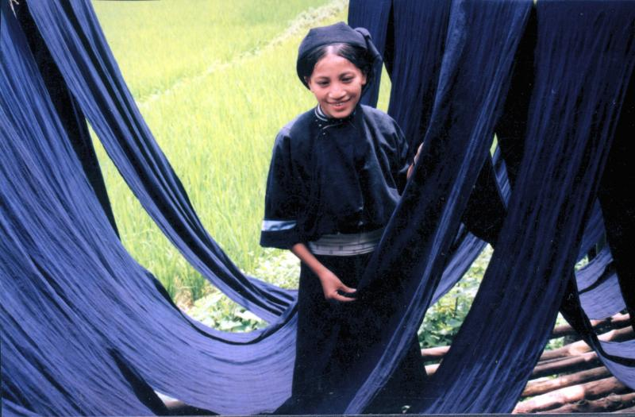
Màu chàm áo mẹ

Slide 16
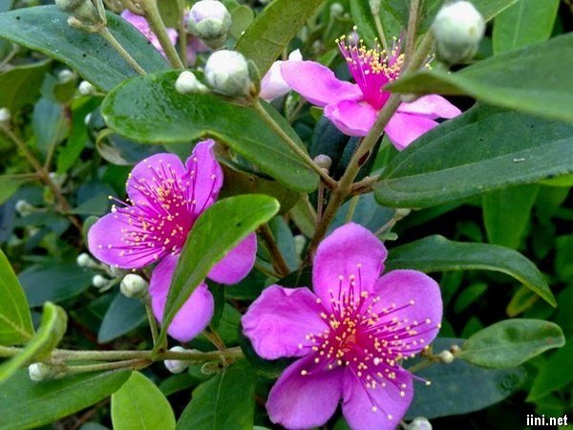
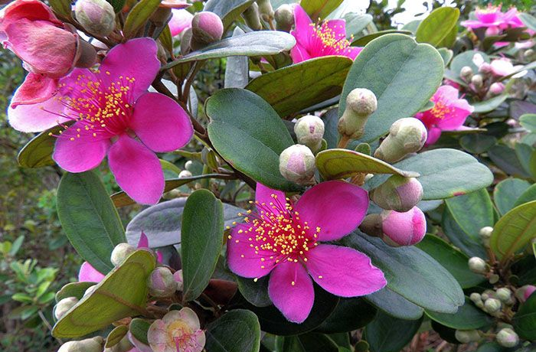
Màu tím hoa sim

Slide 17
Đọc khổ thơ 4:
Cầu vồng ẩn hiện
Rồi lại tan mau
Đất trời bừng tỉnh
Sau cơn mưa rào.
Câu thơ nào cho thấy cầu vồng thường xuất hiện và tan đi rất nhanh?

Slide 18
Giải nghĩa từ
Ẩn hiện:
lúc xuất hiện, lúc biến mất.
Bừng tỉnh:
đột ngột thức dậy.
Mưa rào:
mưa mùa hè, mưa to, mau tạnh.

Slide 19


5
Học thuộc lòng hai khổ thơ em thích

Slide 20
6
Viết vào vở tên 7 màu của cầu vồng theo thứ tự dưới đây:
đỏ
cam
vàng
xanh lá
xanh lam
chàm
tím

Slide 21
https://www.youtube.com/watch?v=o3l_o4JKITI

Slide 22

Củng cố

Slide 23
Dặn dò:
Xem lại bài: Bảy sắc cầu vồng (trang 108, 109).
Chuẩn bị bài mới Chúa tể rừng xanh trang 110.

